Slide 1
Planejamento Tributário na Prática
Mestrando Fábio Andrade

Slide 2
Currículo resumido do Professor
Professor Fábio Andrade da Silva, Graduado em Ciências Contábeis pela Universidade da Amazônia, Pós-graduação em Gestão de Tributos pela Faculdade Ideal e MBA em Gestão Financeira, Controladoria e Auditoria pela Fundação Getúlio Vargas, Cursando Pós graduação em Gestão de Aprendizado no Ensino Superior pela Faculdade da Amazônia e Cursando Mestrado em Ciências da Educação na Universidade de Assunção.
Atua como Palestrante, professor em cursos Técnicos, cursos de Graduação, Pós Graduação, e tendo seu próprio escritório, Presta serviços contábeis e de consultoria a diversas empresas.
Atua como Presidente da Comissão de planejamento tributário no conselho de contabilidade do Pará (CRC-PA)

Slide 3
O primeiro dever da inteligência é desconfiar dela mesma.
Albert Einstein

Slide 4

A importante decisão
Um grande decisão deve ser tomada anualmente pelos profissionais da contabilidade, é claro que estamos falando dos regimes tributários:
1 – Simples Nacional
2 – Lucro Presumido
3 – Lucro Real

Slide 5
“Você não é pago pelo que você sabe. Você é pago pelo o que você faz com aquilo que sabe.”
Livro Seja FODA

Slide 6
Pensar bem faz bem!
Como não é permitida mudança de regime tributário dentro do ano calendário, uma mudança equivocada pode sabotar financeiramente a empresa.

Slide 7
Cuidado ao ser um “Especialista”
“Se você dá uma opinião, e alguém a segue, você é moralmente obrigado a ser exposto às consequências do que falou”.
Nassim Taleb

Slide 8
SIMPLES NACIONAL
A lei complementar 123 de 14/12/2006, também conhecida como lei geral da ME e EPP, instituiu o novo estatuto, novas definições e regras gerais de aplicação. O Simples Nacional é um regime tributário diferenciado, simplificado e favorecido, aplicável às Microempresas e Empresas de Pequeno Porte a partir de 01/07/2007.

Slide 9
Os tributos abrangidos pelo Simples Nacional São:
IRPJ: Imposto de renda Pessoa Jurídica
CSLL: Contribuição social sobre o lucro líquido
PIS: Programa de integração social
COFINS: Contribuição para o financiamento da seguridade Social
IPI: Imposto sobre produtos industrializados
INSS COTA PATRONAL: INSS da empresa
ISS : Imposto sobre serviços
ICMS: Imposto sobre operações relativas à circulação de mercadorias e sobre prestações de serviços de transporte interestadual, intermunicipal e de comunicação.
Artigo 13 da Lei Complementar 123/06

Slide 10
Lucro Presumido
O lucro presumido é uma forma de tributação simplificada para determinação da base de cálculo do imposto de renda e da CSLL das pessoas jurídicas que não estiverem obrigadas, no ano-calendário, à apuração do lucro real.

Slide 11
Lucro Presumido
O lucro presumido utiliza resultado estimado (presumido), determinado através de percentuais definidos em lei, o imposto de renda e a contribuição são devidos trimestralmente.

Slide 12
Lucro Presumido
Receita Bruta da atividade x Percentual: Lucro Presumido
Lucro Presumido x Alíquota = Imposto de renda e CSLL devidos.
Art. 220 do Decreto 9.580/18 - Alíquotas

Slide 13
Percentuais de presunção. Art. 220 do Decreto 9.580/18 - Alíquotas
IRPJ - Atividades | IRPJ - Alíquotas
Comercial, Industrial, Transporte de carga, Serviços Hospitalares e de auxílio diagnóstico e terapia, patologia clínica, imagenologia, anatomia patológica e citopatologia, medicina nuclear e análises e patologias clínicas | 8%
Revendas, para consumo, Combustível derivado de petróleo, álcool etílico carburante e gás natural. | 1,6%
Prestação de Serviços
Empresas que faturam até R$ 120.000,00 no ano. | 16%
Serviços em geral | 32%
Transporte (exceto os de carga) | 16%

Slide 14
Percentuais de presunção. Art. 220 do Decreto 9.580/18 - Alíquotas
CSLL - Atividades | CSLL - Aliquotas
Pessoas Jurídicas em geral | 12 %
Prestação de serviços (exceto hospitalares), intermediação de negócios, administração, locação ou cessão de bens imóveis, móveis e direitos de qualquer natureza | 32%

Slide 15
E as outras receitas não abrangidas?
Art. 222. Os ganhos de capital, as demais receitas e os resultados positivos decorrentes de receitas não abrangidas pelo art. 208 serão acrescidos à base de cálculo de que trata esta Subseção, para efeito de incidência do imposto sobre a renda.

Slide 16
E as outras receitas não abrangidas?
Art. 208. A receita bruta compreende :
I - o produto da venda de bens nas operações de conta própria;
II - o preço da prestação de serviços em geral;
III - o resultado auferido nas operações de conta alheia; e
IV - as receitas da atividade ou do objeto principal da pessoa jurídica não compreendidas no inciso I ao inciso III do caput

Slide 17
Imposto de Renda
“A coisa mais dura de entender no mundo é o imposto de renda”
Albert Einstein

Slide 18
Imposto de Renda
O imposto sobre a renda e proventos de qualquer natureza é um imposto direto, de natureza fiscal e de competência da União, esse imposto tem como fato gerador a aquisição de disponibilidade econômica. O imposto em questão é regulado pelo Decreto 9.580/18 e possui 1050 artigos e 410 páginas.

Slide 19
Imposto de Renda
O imposto de renda atinge tanto as pessoas físicas quanto jurídicas, no tocante a pessoas físicas, a base de cálculo são os seus rendimentos, quando tratamos da pessoa jurídica, a base de cálculo é o seu lucro.

Slide 20
Quadro Resumo
Tributo | Imposto sobre a renda e proventos de qualquer natureza
Espécie | Imposto
Competência | União
Fato gerador | Aquisição disponibilidade econômica.
Base de cálculo | É o montante real, presumido ou arbitrado da renda auferida ou proventos tributáveis
Aliquotas | Pessoas físicas: de 15% a 27,5% evidenciado na tabela progressiva. Pessoas Jurídicas: 15% sobre o lucro das empresas mais o adicional de 10% sobre a parcela do lucro que exceder R$ 20.000,00 mensais.
Base legal | Decreto 9.580/18
Onde encontro informações? | No site da receita federal, no endereço www.receita.fazenda.gov.br

Slide 21
Imposto de Renda
O IRPJ é calculado mediante a aplicação da alíquota de 15% sobre o lucro tributável, apurado nas modalidades de lucro real, presumido ou lucro arbitrado, e 10% sobre o adicional.
Decreto 9.580, Art. 225. O imposto sobre a renda a ser pago mensalmente será determinado por meio da aplicação, sobre a base de cálculo, da alíquota de quinze por cento.
Parágrafo único. A parcela da base de cálculo, apurada mensalmente, que exceder a R$ 20.000,00 (vinte mil reais) ficará sujeita à incidência de adicional do imposto sobre a renda à alíquota de dez por cento.

Slide 22
O que é o lucro real?
Lucro real é o lucro líquido do exercício apurado na escrituração comercial ajustado pelas adições, exclusões e compensações previstas em lei.
Todas as despesas da companhia, independente de sua dedutibilidade, serão apuradas na demonstração do resultado do exercício (DRE), porém, aquelas consideradas indedutíveis serão oferecidas a tributação.
Art. 258. O lucro real é o lucro líquido do período de apuração ajustado pelas adições, exclusões ou compensações prescritas ou autorizadas por este Regulamento.

Slide 23
Planejamento Tributário
Indicador de Opção:
Alta Rentabilidade = O lucro Presumido é a melhor opção
Grandes Volumes de Receitas Financeiras = Lucro Real é a melhor opção.

Slide 24
Break Even Point
Essa é uma metodologia utilizada para a melhor definição entre o Lucro presumido e o Lucro Real.
Fórmula:
B.E. = (Carga tributária / Total das alíquotas) x 100

Slide 25
Um pouco mais de Dopamina
Este sistema é exato se a empresa não esta sujeita ao adicional de IRPJ, caso a empresa seja, o resultado é aproximado.

Slide 26
Metodologia Presumido x Real Empresas sem Adicional
ALIQUOTAS DOS TRIBUTOS
IMPOSTO DE RENDA – IRPJ | 15%
CONTRIBUIÇÃO SOCIAL - CSLL | 9%
TOTAL | 24%

Slide 27
Metodologia Presumido x Real Empresas sem Adicional
PERCENTUAL LUCRO PRESUMIDO
SERVIÇOS | % |  | % | CARGA TRIB.
IRPJ | 32 | X | 15% | 4,8%
CSLL | 32 | X | 9% | 2,88%
TOTAL |  |  |  | 7,68%

Slide 28
Metodologia Presumido x Real Empresas sem Adicional
Cálculo do Break Even
B.E. = (Carga tributária total / Total das alíquotas) x 100
B.E. = (7,68 / 24) x 100
B.E. = 32%
Fator: Receita Bruta x B.E.
Fator: Resultado < Lucro Antes = Lucro Presumido
Fator: Resultado > Lucro Antes = Lucro Real

Slide 29
Metodologia Presumido x Real Empresas com Adicional
ALIQUOTAS DOS TRIBUTOS
IMPOSTO DE RENDA – IRPJ | 25%
CONTRIBUIÇÃO SOCIAL - CSLL | 9%
TOTAL | 34%

Slide 30
Metodologia Presumido x Real Empresas com Adicional
PERCENTUAL LUCRO PRESUMIDO
SERVIÇOS | % |  | % | CARGA TRIB.
IRPJ | 32 | X | 25% | 8%
CSLL | 32 | X | 9% | 2,88%
TOTAL |  |  |  | 10,88%

Slide 31
Metodologia Presumido x Real Empresas com Adicional
Cálculo do Break Even
B.E. = (Carga tributária total / Total das alíquotas) x 100
B.E. = (10,88 / 34) x 100
B.E. = 32%
Fator: Receita Bruta x B.E.
Fator: Resultado < Lucro Antes = Lucro Presumido
Fator: Resultado > Lucro Antes = Lucro Real

Slide 32
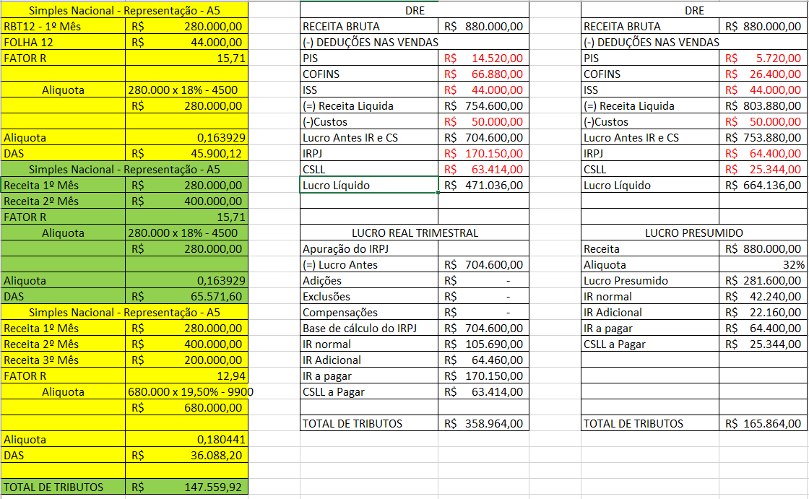

Slide 33
FÓRMULAS – LUCRO REAL
IR: LUCRO REAL X 15%
IR ADICIONAL: [(LUCRO REAL – PARCELA ISENTA) x 10%]
CSLL: LUCRO REAL x 9%
COMPENSAÇÃO: [(LUCRO LIQUIDO + ADIÇÕES – EXCLUSÕES) x 30%] Decreto 9.580, Art. 261. Inciso III

Slide 34
FÓRMULAS – LUCRO PRESUMIDO
IR: LUCRO PRESUMIDO X 15%
IR ADICIONAL: [(LUCRO PRESUMIDO – 60.000,00) x 10%]
CSLL: LUCRO PRESUMIDO x 9%

Slide 35
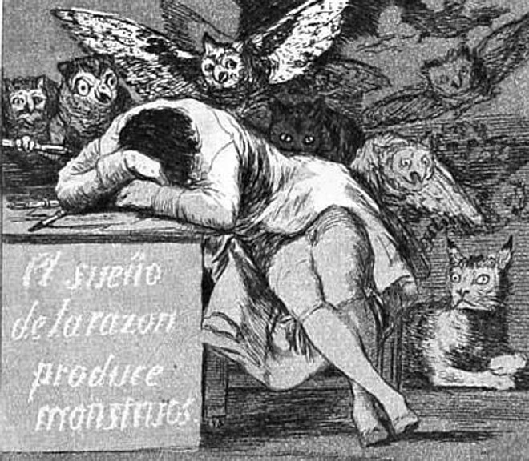
O Sono da Razão Produz Monstros (Goya)

Slide 36
PIS e COFINS
Como já sabemos, infelizmente, muitos tributos incidem sobre a receita das empresas, as contribuições sobre as receitas são:

Slide 37
PIS e COFINS
1 – Programa de Integração Social – PIS
2 – Programa de formação do patrimônio do servidor Público – PASEP
3 – Contribuição para o financiamento da seguridade Social – COFINS

Slide 38
Diferença entre Pis e Pasep
O Abono Salarial do PIS, ou seja, dos empregados contratados segundo o regime CLT, que trabalham registrados em carteira profissional nas pessoas jurídicas, é pago através da Caixa Econômica Federal, que administra as contas dos empregados de empresas privadas. O PASEP, que é pago aos servidores públicos civis e militares, é administrado pelo Banco do Brasil, que faz o pagamento do Abono Salarial.

Slide 39
PIS e COFINS
Em determinados casos, existem tributos que incidem sobre determinadas atividades, por exemplo:
1 – Imposto relativo à circulação de mercadorias e serviços... - ICMS
2 – Imposto sobre os produtos industrializados - IPI
3 – Imposto sobre serviços – ISS

Slide 40
PIS e COFINS
Em um único evento, como uma venda de produtos industrializados, podem fazer uma empresa praticar vários fatos geradores de forma simultânea como o PIS, COFINS, IPI e ICMS, abaixo começaremos a falar sobre as contribuições do PIS e dda COFINS.

Slide 41
Contribuição de PIS e COFINS
O programa de integração social (PIS) e a Contribuição para o financiamento da seguridade social (COFINS), apesar de serem contribuições federais com destinações diferentes, criadas em épocas distintas, de um anos pra cá, praticamente unificaram a sua norma de tributação.

Slide 42
PIS
O PIS foi introduzido no sistema tributário nacional antes mesmo da constituição federal de 1988 (CF 1988), criado pela Lei Complementar nº 7, de 07/09/1970, seu objetivo era promover a integração do empregado na vida da empresa e em seu desenvolvimento.

Slide 43
PIS
Essa Contribuição foi recepcionada de forma plena pelo artigo 239 da Constituição federal, que manteve, no atual sistema tributário, a sua exigência.

Slide 44
Contribuição de PIS e COFINS
Art. 239. A arrecadação decorrente das contribuições para o Programa de Integração Social, criado pela Lei Complementar nº 7, de 7 de setembro de 1970, e para o Programa de Formação do Patrimônio do Servidor Público, criado pela Lei Complementar nº 8, de 3 de dezembro de 1970, passa, a partir da promulgação desta Constituição, a financiar, nos termos que a lei dispuser, o programa do seguro-desemprego, outras ações da previdência social e o abono de que trata o § 3º deste artigo.

Slide 45
COFINS
A COFINS tem como fundamento o artigo 195, caput e inciso I da Constituição.
Art. 195. A seguridade social será financiada por toda a sociedade, de forma direta e indireta, nos termos da lei, mediante recursos provenientes dos orçamentos da União, dos Estados, do Distrito Federal e dos Municípios, e das seguintes contribuições sociais

Slide 46
COFINS
I - do empregador, da empresa e da entidade a ela equiparada na forma da lei, incidentes sobre:
a) a folha de salários e demais rendimentos do trabalho pagos ou creditados, a qualquer título, à pessoa física que lhe preste serviço, mesmo sem vínculo empregatício;

Slide 47
COFINS
b) a receita ou o faturamento;
c) o lucro;

Slide 48
COFINS
Na esfera legal, a COFINS foi instituída através da Lei complementar 70, de 30/12/1991, em substituição ao FINSOCIAL, sendo uma das fontes das fontes de financiamento da seguridade social Brasileira.

Slide 49
Contribuição de PIS e COFINS
Ambas as contribuições incidiam sobre o faturamento de forma cumulativa ou “em cascata”, e, ao longo dos anos, sofreram alterações pontuais no que se refere a alíquota, base de cálculo e universo de contribuintes, a relação PIS/COFINS foi unificada pela lei 9.718/1998, que promoveu mudanças profundas na sistemática de apuração de ambos os tributos, porém manteve a incidência cumulativa das contribuições.

Slide 50
Contribuição de PIS
A lei 9.718/1998 foi seguida pela emenda constitucional nº 20/1998, que alterou a redação do Inciso I do Art. 195 da Constituição, outras medidas mais significativas começaram a ocorrer no final de 2002, por intermédio da medida provisória nº 66/2002, posteriormente convertida na Lei 10.637, de 31/12/2002, que introduziu na legislação a modalidade não cumulativa do PIS.

Slide 51
COFINS
A COFINS seguiu o mesmo caminho através da medida provisória nº 135/2003, convertida na Lei 10.833, de 29/12/2003, quando foi criada a versão não cumulativa de apuração para a COFINS.

Slide 52
Contribuição de PIS e COFINS
A não cumulatividade das contribuições PIS e COFINS consistem no aproveitamento de créditos autorizados pela legislação, que são deduzidos na apuração da base de cálculo das contribuições. A partir do momento da criação desse sistema, passamos a conviver com o sistema cumulativo e o não cumulativo, fato este que tornou a legislação cada vez mais complexa dada o número elevado de restrições impostas a utilização de créditos dessas contribuições, o que trouxe também a necessidade de mais controles e mais trabalho com declarações acessórias.

Slide 53
Contribuição de PIS e COFINS
Tributos | Programa de Integração Social – PIS Programa de formação do patrimônio do servidor Público – PASEP Contribuição para o financiamento da seguridade Social – COFINS
Espécie | Contribuição Social
Competência | União
Fato gerador | Auferir Renda
Contribuintes | Pessoas jurídicas de direito privado e as que lhe são equiparadas pela legislação do imposto de renda.
Base de cálculo | Faturamento Mensal
Aliquotas | Regime Cumulativo: PIS (0,65%) e COFINS (3%). Regime não Cumulativo: PIS (1,65%) e COFINS (7,6%)

Slide 54
Contribuição de PIS e COFINS
Regime cumulativo ou “em cascata” é aquele que incide em cada etapa do processo produtivo. | Valores | Incidência
Venda da tora de Madeira | R$ 500,00 | PIS/COFINS
Serraria | R$ 800,00 | PIS/COFINS
Industria | R$ 1.200,00 | PIS/COFINS
Comercio | R$ 1.500,00 | PIS/COFINS

Slide 55
Contribuição de PIS e COFINS
No regime não cumulativo, as compras representam créditos e as vendas débitos, o PIS e a COFINS são pagos sobre a diferença:
Compra: R$ 500,00
Venda: R$ 800,00
Diferença: R$ 300,00

Slide 56
Break Even Point – PIS e COFINS
CONTRIBUIÇÃO | CUMULATIVO | NÃO CUMULATIVO | VARIAÇÃO
PIS | 0,65% | 1,65% | 1%
COFINS | 3% | 7,6% | 4,60%
TOTAL DE ALIQUOTAS | 3,65% | 9,25% | 5,60%
PORCENTAGEM TOTAL | 39,46% (REGRA DE 3) | 100% | 60,54%

Slide 57
Break Even Point – PIS e COFINS
Se a empresa auferir uma margem de Lucro superior a 39,46%, será muito pesado estar no regime cumulativo de PIS e COFINS.

Slide 58
Um pouco mais de Serotonina
“Na academia não existe diferença entre o mundo acadêmico e o mundo real; no mundo real, existe”.
Yogi Berra

Slide 59
LUCRO REAL ANUAL X LUCRO REAL TRIMESTRAL
Lucro Real Trimestral: Apura a cada encerramento de trimestre
Lucro Real Anual: Se faz uma apuração mensal e seus respectivos pagamentos por estimativa, mas se tem uma apuração na data de fechamento do Balanço Patrimonial.
A apuração trimestral prejudica sensivelmente as empresas que não apresentem resultados constantes, ou seja, que apresentem desequilíbrios em seu faturamento.
De um MODO GERAL – podem existir exceções, o Lucro Real Anual é mais vantajoso.

Slide 60
EXEMPLO COM RECEITAS QUE OSCILAM
APURAÇÃO TRIMESTRAL
TRIMESTRE | LUCRO REAL (R$) | IRPJ - 15% | IRPJ ADIC. - 10% | IRPJ TOTAL
1º | R$ 100.000,00 | R$ 15.000,00 | R$ 4.000,00 | R$ 19.000,00
2º | R$ 70.000,00 | R$ 10.500,00 | R$ 1.000,00 | R$ 11.500,00
3º | R$ 35.000,00 | R$ 5.250,00 |  | R$ 5.250,00
4º | R$ 18.000,00 | R$ 2.700,00 |  | R$ 2.700,00
TOTAL | R$ 223.000,00 | R$ 33.450,00 | R$ 5.000,00 | R$ 38.450,00
APURAÇÃO ANUAL
LUCRO REAL | R$ 223.000,00
IRPJ 15% | R$ 33.450,00
IRPJ ADIC. - 10%
IRPJ TOTAL | R$ 33.450,00
DIFERENÇA | R$ 5.000,00

Slide 61
EXEMPLO COM RECEITAS CONSTANTES
APURAÇÃO TRIMESTRAL
TRIMESTRE | LUCRO REAL (R$) | IRPJ - 15% | IRPJ ADIC. - 10% | IRPJ TOTAL
1º | R$ 100.000,00 | R$ 15.000,00 | R$ 4.000,00 | R$ 19.000,00
2º | R$ 120.000,00 | R$ 18.000,00 | R$ 6.000,00 | R$ 24.000,00
3º | R$ 115.000,00 | R$ 17.250,00 | R$ 5.500,00 | R$ 22.750,00
4º | R$ 130.000,00 | R$ 19.500,00 | R$ 7.000,00 | R$ 26.500,00
TOTAL | R$ 465.000,00 | R$ 69.750,00 | R$ 22.500,00 | R$ 92.250,00
APURAÇÃO ANUAL
LUCRO REAL | R$ 465.000,00
IRPJ 15% | R$ 69.750,00
IRPJ ADIC. - 10% | R$ 22.500,00
IRPJ TOTAL | R$ 92.250,00
DIFERENÇA | R$ -

Slide 62
A cama de Procrustes (Mitologia Grega)
Procrustes era um bandido que vivia na serra de Elêusis. Em sua casa, ele tinha uma cama de ferro, que tinha seu exato tamanho, para a qual convidava todos os viajantes a se deitarem. Se os hóspedes fossem demasiados altos, ele amputava o excesso de comprimento para ajustá-los à cama, e os que tinham pequena estatura eram esticados até atingirem o comprimento suficiente.

Slide 63
Todos no mesmo Barco!!!
Você já ouviu falar de um vocábulo grego muito utilizado na antiguidade “SynKyndineo”?
SynKyndineo Significa “Assumir riscos Juntos”! (Lex Rhodia em 800 a.C.)
Na nossa profissão sempre assumimos riscos juntos com o empresário!
“Pois quem hoje derrama comigo seu sangue passará a ser meu irmão.” Shakespeare

Slide 64
LUCRO ARBITRADO (Art. 602 do Decreto 9.580)
O Lucro Será arbitrado quando:
O contribuinte, obrigado à tributação com base no lucro real, não mantiver escrituração na forma das leis comerciais e fiscais ou deixar de elaborar as demonstrações financeiras exigidas;
O contribuinte não escriturar ou deixar de apresentar à autoridade tributária os livros ou os registros auxiliares;
A escrituração a que o contribuinte estiver obrigado revelar evidentes indícios de fraudes ou contiver vícios, erros ou deficiências que a tornem imprestável.

Slide 65
Base de cálculo do Lucro Arbitrado (Art. 608, Decreto 9.580)
1,5 do lucro real relativo ao último período em que a pessoa jurídica manteve escrituração, atualizado monetariamente.
0,04 da soma dos valores do ativo circulante, realizável em longo prazo e permanente, existentes no último balanço patrimonial conhecido;
0,07 do valor do capital, incluindo aí a correção monetária do balanço que era contabilizada como reserva de capital;
0,05 do valor do patrimônio líquido constante do último balanço patrimonial conhecido, atualizado monetariamente;
0,4 do valor das compras de mercadorias efetuadas no mês;
0,4 da soma, em cada mês, dos valores da folha de pagamento dos empregados e das compras de matérias primas, produtos intermediários e materiais de embalagem;
0,8 da soma dos valores devidos no mês aos empregados;
0,9 do valor mensal do aluguel devido.

Slide 66
Kant e a Via Negativa
“A teoria é teórica demais para os seres humanos!” Immanuel Kant
Você sabe o que é o princípio da VIA NEGATIVA?
VIA NEGATIVA é o princípio de que sabemos o que esta errado com mais clareza do que o que esta certo!

Slide 67
Planejamento Tributário
No Brasil, os impostos chegam a representar metade do faturamento de algumas empresas.

Slide 68
Planejamento Tributário
Um engano pode representar multas de até 225% do valor do imposto devido, sem contar os juros.

Slide 69
Planejamento Tributário
O fisco NÃO pode ser driblado, a tecnologia, a capacidade de realizar fiscalizações em massa é cada vez maior.

Slide 70
Gargalos Tributários
Omitir receitas e faturamentos

Slide 71
Regime tributário incorreto
O regime tributário deve ser escolhido com cautela.

Slide 72
Créditos apropriados de forma indevida
A legislação brasileira, principalmente de PIS e COFINS, é bastante confusa e, se não tivermos cautela, podemos ter uma interpretação equivocada.

Slide 73
Atrasar o pagamento dos tributos
O Fisco não tolera, e com isso, vem juros e multas.

Slide 74
Não entender o Princípio da Entidade
O patrimônio dos Sócios não pode ser confundido com o patrimônio da empresa.

Slide 75
Evasão fiscal
Ao contrário da elisão, a evasão é a forma ilícita de evitar o pagamento de impostos, taxas ou contribuições de melhoria, esse método se caracteriza pela omissão de informações, declarações falsas, documentos distorcidos, documentos falsos, etc.

Slide 76
Atender à fiscalização de forma inadequada
Isso pode se configurar como embaraço a fiscalização trazendo multas ou auto de infrações, isso gera até expulsão do regime do simples nacional.

Slide 77
Inspire confiança
Os clientes querem fazer negócios com empresas nas quais podem confiar. As relações deverão ser pautadas por:
honestidade e respeito nas negociações;
verdade e clareza sobre o produto ofertado;

Slide 78
Inspire confiança
Nunca deixar o cliente sem uma solução do seu problema.

Slide 79
Heleno: O Profeta do Passado
Para salvar o presente e garantir o futuro, seja um profeta do Passado!!
Heleno, em Ilíada, era um tipo diferente de vidente, era o homem mais esperto do exército de Troia. (Ele disse aos Arcádicos como Troia poderia cair – talvez tenha se esquecido que também cairia junto)
Heleno, diferente de outros videntes, era capaz de prever o passado com grande precisão, ele fazia previsões ao contrário.

Slide 80

O Derretimento do Cubo de Gelo
Tomarei emprestado o experimento dos doutores Aaron Brown e Paul Wilmott.
Operação 1: Deixe um cubo de Gelo em cima de uma mesa e imagine como ele ficará depois de derretem.

Slide 81

A poça d’Agua
Considere agora uma poça d’água no chão, tente reconstruir mentalmente a forma do cubo.

Slide 82
Não Sabemos que não sabemos o que não sabemos...
A poça não necessariamente pode ter sido originada por um cubo de gelo, a segunda operação é muito mais difícil...
Processo Forward (para a frente): Usado geralmente na física e engenharia.
Processo Backward (inverso): Usado geralmente em abordagens históricas não experimentais. = é muito, mas muito complicado!!!

Slide 83
A Biblioteca de Humberto Eco
Para salvar o presente e garantir o futuro, seja um profeta do Passado!! (LEMBRA QUE EU DISSE ISSO?)
Moral da História: Somente poderemos fazer um excelente trabalho em uma empresa no presente – garantindo assim um futuro, se resolvermos os problemas do passado!

Slide 84
Segundo Sun Tzu...
“O mais importante na guerra é a vitória e não a persistência. Nunca se prolongue.”

